Slide 1
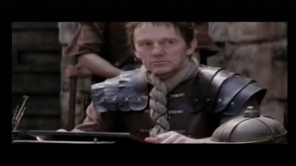
救贖之恩
主耶穌被釘情景

Slide 2

救贖之恩
受难曲

Slide 3
救贖之恩
身受諸苦為贖人罪
他誠然擔當我們的憂患，背負我們的痛苦，我們卻以為他受責罰，被神擊打苦待了。 哪知他為我們的過犯受害，為我們的罪孽壓傷。因他受的刑罰我們得平安，因他受的鞭傷我們得醫治。我們都如羊走迷，各人偏行己路，耶和華使我們眾人的罪孽都歸在他身上。他被欺壓，在受苦的時候卻不開口。他像羊羔被牽到宰殺之地，又像羊在剪毛的人手下無聲，他也是這樣不開口。 因受欺壓和審判，他被奪去，至於他同世的人，誰想他受鞭打，從活人之地被剪除，是因我百姓的罪過呢？【以賽亞書 53:4-8】

Slide 4
救贖之恩
主耶穌被釘情景【路23:33一38】
1)耶穌被釘的地方及景象
2)在十字架下有那幾種人?他們怎樣對待耶穌?
(兵丁,官府,百姓,百夫長相熟的人及婦女)
3)主耶穌在十架上多次受考驗
(官府,兵丁,同釘之犯人)
4)主耶穌被釘的原因
  與罪無關
  為成就救恩

Slide 5
救贖之恩
主耶穌被釘情景 【路23:39一43】
1)從犯人身上了解得救途徑
2)犯人得救基於:
(懼怕神、知罪、相信主耶穌,向主耶穌求)
3)得救贖之恩是基於:
(約3:16, 約1:12，羅10:9一10)

Slide 6
救贖之恩
主耶穌被釘情景 【路23:44一49】
1)超自然的見証
(遍地黑暗,幔子裂為兩半)
2)耶穌的死對在观看的人有何影响？
(百姓,百夫長,門徒)

